Slide 1
mysql集群和单机
一：单机的特点
二：集群的优劣
三：常用的主流集群方案
四：两种集群的流程图

Slide 2
单机
单机单实例：
只提供一个服务，一个端口，应用场景：针对小型系统，常用单机单实例
优点：结构简单易维护，人员、设备资源成本较低
缺点：容易出现故障，故障恢复时间长，易达到性能瓶颈;MySQL对多核CPU利用率低
单机多实例：
是指在一台物理的PC服务器上运行多个MySQL数据库实例。
优点：
1.节省成本，如果可以缩减机器的数量，考虑到节省电力和机房使用的成本，比单机单实例的方案更便宜。
2.充分利用资源，提升利用率，将MySQL实例绑定在不同的CPU节点，不仅提高了CPU利用率，同时解决了MySQL对多核CPU的利用率问题。
单机遇到的问题：
一：升级过程繁琐，机器切换会使服务暂时中断，并造成原有计算资源的浪费
二：越往高端的服务器，所花费的代价越大；
三：一旦该服务器或应用软件失效，会导致整个服务的中断。

Slide 3
集群
概念：集群（Cluster）技术是指一组相互独立的计算机，利用高速通信网络组成一个计算机系统，每个群集节点（即集群中的每台计算机）都是可以自主运行的一个独立服务器。这些服务器可以彼此通信，对网络客户机来说就像是形成了一个单一系统，协同起来向用户提供应用程序、系统资源和数据，并以单一系统的模式加以管理
优势：
高可用性：故障检测及迁移，多节点备份。
可伸缩性：新增数据库节点便利，方便扩容。
负载均衡：切换某服务访问某节点，分摊单个节点的数据库压力。
风险：
网络分裂：群集还可能由于网络故障而拆分为多个部分，每部分内的节点相互连接，但各部分之间的节点失去连接。
脑裂：导致数据库节点彼此独立运行的集群故障称为“脑裂”。这种情况可能导致数据不一致，并且无法修复，例如当两个数据库节点独立更新同一表上的同一行时。

Slide 4
常见的两种集群方案
Replication PXC
应用的数据类型
应用的数据类型
速度快
弱一致性
低价值
速度慢
强一致性
高价值
运用的业务场景
运用的业务场景
日志
新闻
帖子
账户
财务
订单

Slide 5
集群流程图
1
读 写
读 写
Replication方案
mysql
mysql
写
读
PXC方案
同步
mysql
mysql
mysql
mysql
Master
Slave

Slide 6
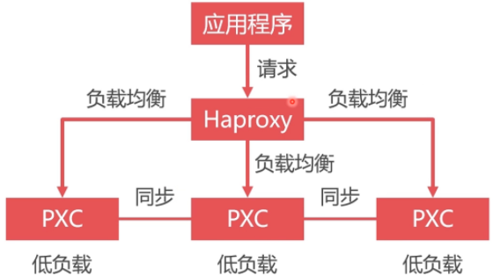
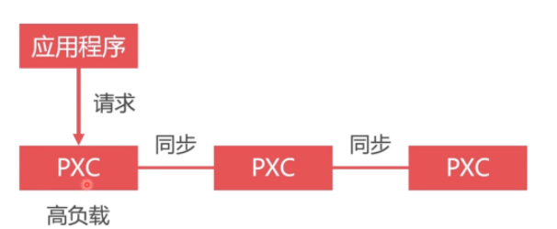
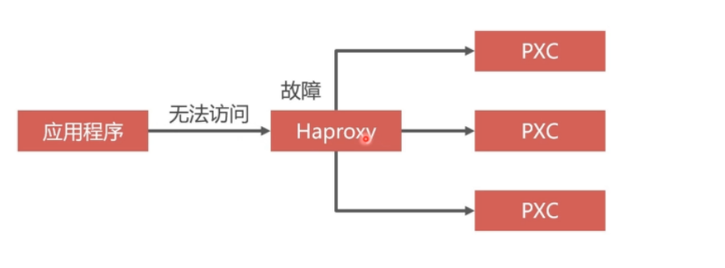
总结
一：负载均衡
二：双机热备

